Slide 1
Semáforo de reseñas
Clasificación de sentimiento en español
con modelos de lenguaje
TP Integrador · resultados medidos
Pedro Bueno Pereyra · IFTS N.º 18 · 16/10/2026

Slide 2
1 · Problema y objetivo
El problema
Alcance responsable
Leer muchas reseñas una por una dificulta resumir la experiencia de clientes.
Objetivo: estimar si cada reseña es positiva, neutral o negativa.
Un modelo aprovecha contexto y negación mejor que reglas por palabras clave; aun así puede equivocarse.
• Clasificación, no generación de texto.
• El puntaje no garantiza verdad.
• Frases ambiguas, ironía y contexto pueden causar errores.
• Muestra de evaluación pequeña y didáctica.
TP Integrador · revisión final de evidencias
2

Slide 3
2 · Modelos y evaluación
Cardiff XLM-R
RoBERTuito
8 idiomas, incluido español · POS/NEU/NEG
≈198 M tweets según la ficha · 1,04 GiB.
Español · POS/NEU/NEG · TASS 2020
>500 M tweets preentrenamiento · 415 MiB.
Resultados auténticos del notebook
Cardiff y RoBERTuito: 8/10 aciertos (80 %) cada uno.
Frase de prueba: etiqueta negative, puntaje 0,7448.
Tiempo: local 0,0593 s · Space 2,2485 s (incluye red).
Se despliega Cardiff por compatibilidad; la muestra no demuestra superioridad.
TP Integrador · revisión final de evidencias
3

Slide 4
3 · Dónde viven el código y el modelo
Aplicar un modelo ya entrenado a una entrada nueva para obtener una predicción.
Entrada
reseña
→
Render
app.py
→
API Gradio
HTTPS
→
HF Space
ZeroGPU
→
Clase +
puntaje
El código vive en GitHub y Render ejecuta app.py; los pesos viven en Hugging Face.
Decisión: pipeline cargado ≈1,04 GiB; Render Free ≈512 MB RAM. La llamada remota medida fue 2,2485 s con gradio_client. InferenceClient no llama directamente a la API Gradio de esta Space ZeroGPU.
TP Integrador · revisión final de evidencias
4

Slide 5
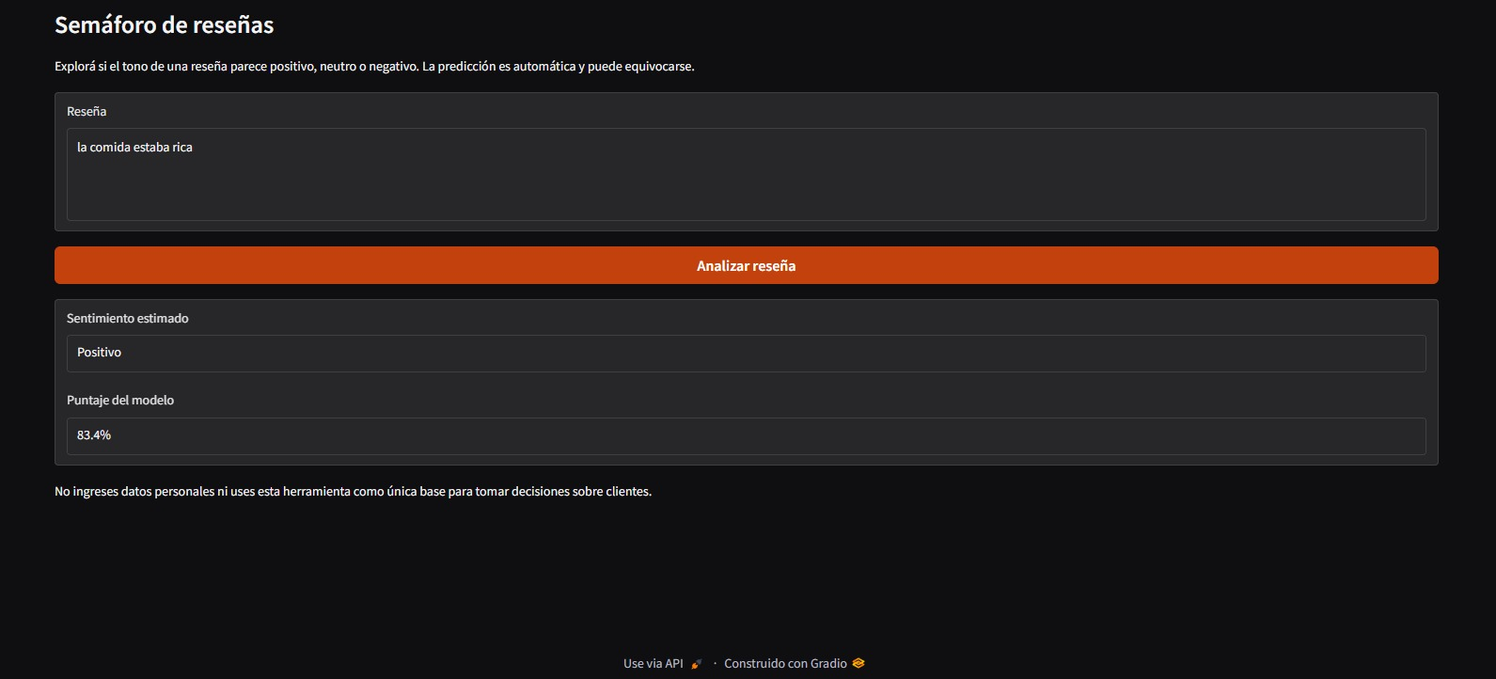
4 · Despliegue y alternativas
Por qué separar servicios
Evidencia de la app
Render es PaaS: despliega desde GitHub sin administrar el SO.
VPS: más control, más tareas de seguridad y mantenimiento.
Local: no da URL pública persistente ni servicio al apagar la PC.
Render Free duerme tras 15 min sin tráfico; al despertar tarda aprox. 1 min.
Prueba positiva: “la comida estaba rica”
Predicción: Positivo · puntaje: 83,4 %
Render: semaforo-de-resenas.onrender.com
TP Integrador · revisión final de evidencias
5

Slide 6
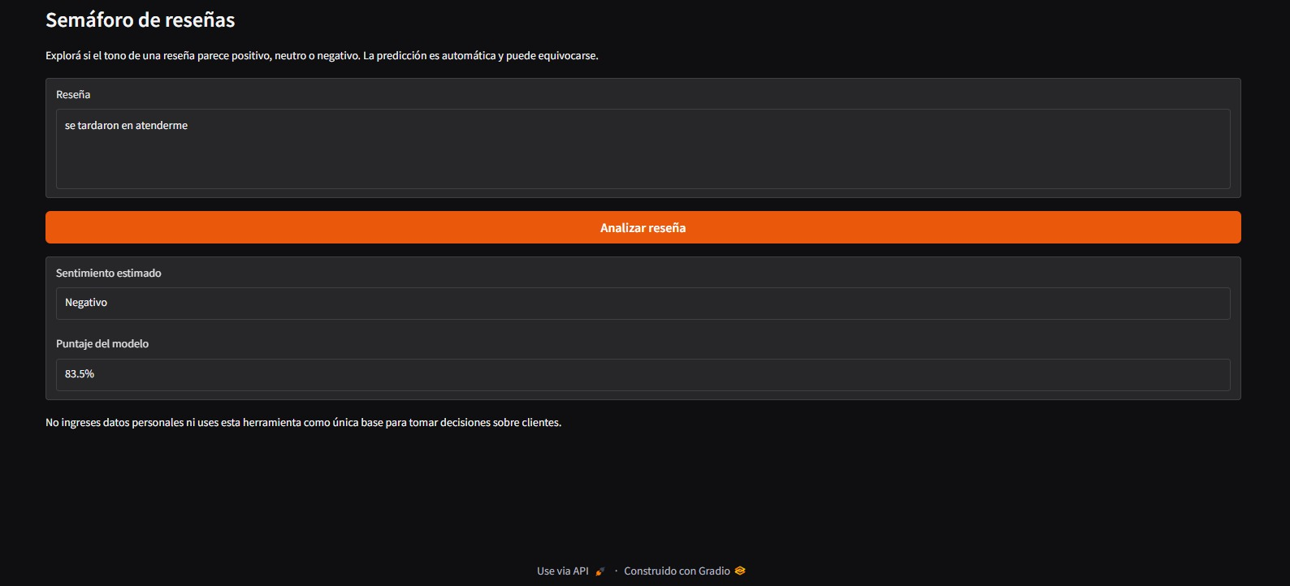
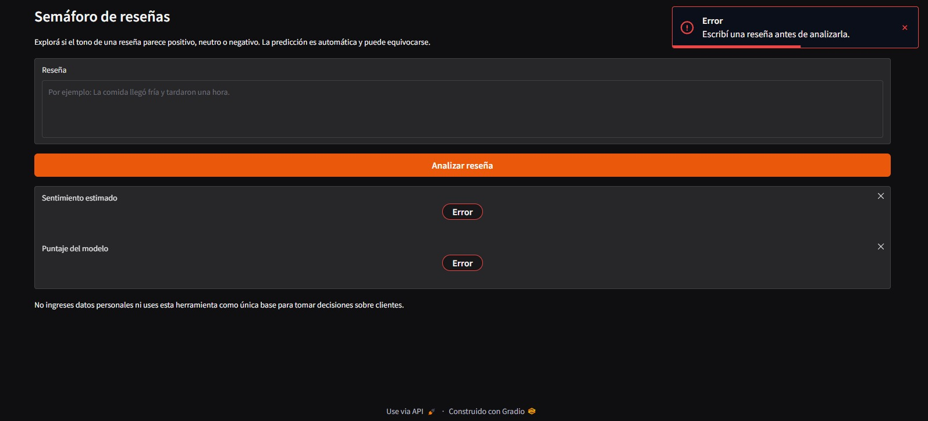
5 · Capturas de la aplicación funcionando
Reseña: “se tardaron en atenderme”
Resultado: Negativo · puntaje: 83,5 %
Entrada vacía: la interfaz muestra el aviso
“Escribí una reseña antes de analizarla”.
TP Integrador · revisión final de evidencias
6

Slide 7
6 · Errores reales y aprendizajes
Hugging Face Space: “No @spaces.GPU function detected during startup”
ZeroGPU no detectaba el callback dentro de FastAPI. Se cambió a Gradio nativo y se conectó directamente el handler decorado con @spaces.GPU.
Render: “When localhost is not accessible, a shareable link must be created”
Gradio intentaba abrir localhost detrás del proxy. Se resolvió montando Gradio en FastAPI/Uvicorn, escuchando en 0.0.0.0 y en el puerto PORT, sin share=True.
TP Integrador · revisión final de evidencias
7

Slide 8
7 · Límites y próximo paso
Límites
Próximo paso para un producto real
• 1.000 personas a la vez: no hay capacidad ni SLA garantizados.
• Cola y cuota compartida ZeroGPU; Render Free duerme.
• Cambios del plan gratis pueden requerir migración o pago.
• El puntaje no es certeza ni debe decidir sobre personas.
Probar carga, poner límites y observabilidad, gestionar colas, revisar privacidad y presupuestar un endpoint escalable. Medir errores con más reseñas etiquetadas.
TP Integrador · revisión final de evidencias
8

Slide 9
8 · Enlaces para probar y revisar
Enlaces para la defensa
Antes de entregar
App Render: https://semaforo-de-resenas.onrender.com/
Space Hugging Face: https://huggingface.co/spaces/Pbueno467/TP-integrador
Repositorio: https://github.com/pbuenos/seminario_de_actualizacion/tree/main/TP_Integrador
Cardiff y RoBERTuito: 8/10 aciertos cada uno.
La app infiere; no entrena.
La asistencia de IA se declara en el informe.
TP Integrador · revisión final de evidencias
9

